Slide 1
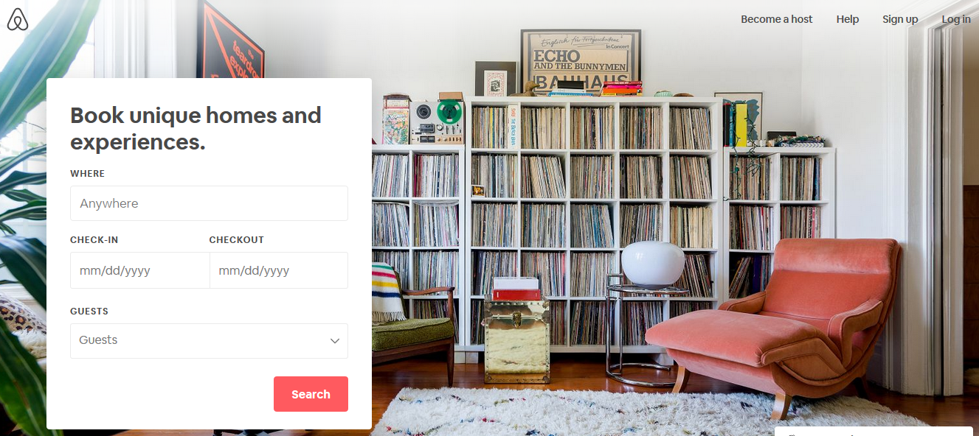
¿A dónde realizan su primera reserva los nuevos usuarios de Airbnb?
Mariano Zibecchi
Mentor: Martín Gonella

Slide 2

Predecir, dada información de usuarios y de navegación el destino (país) que un usuario elegiría.
Airbnb nos ofrece una lista de usuarios (todos de EEUU) junto con sus datos demográficos, registros de sesiones web y algunas estadísticas extras.
Hay 12 posibles resultados del país de destino: US, FR, CA, GB, ES, IT, PT, NL, DE, AU, NDF (no se ha encontrado ningún destino), y other.
Airbnb New User Bookings
Where will a new guest book their first
travel experience?
https://www.kaggle.com/c/airbnb-recruiting-new-user-bookings

Slide 3
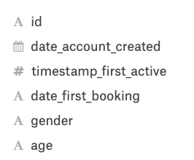
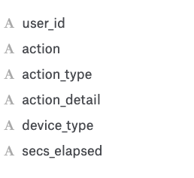
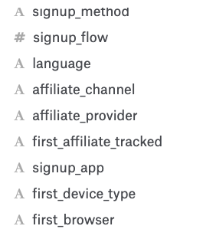
DATASETS
USERS
SESSIONS
https://www.kaggle.com/c/airbnb-recruiting-new-user-bookings

Slide 4
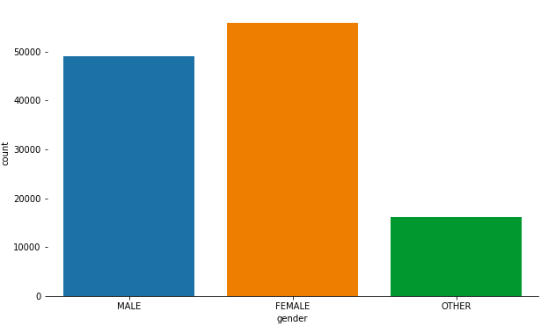
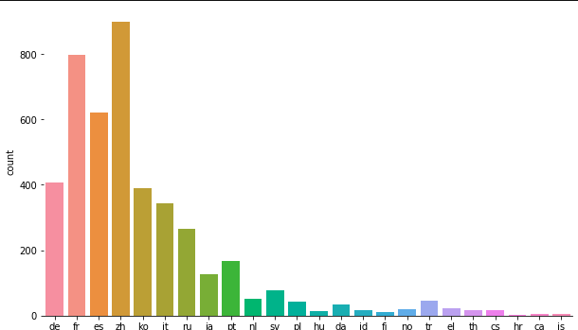
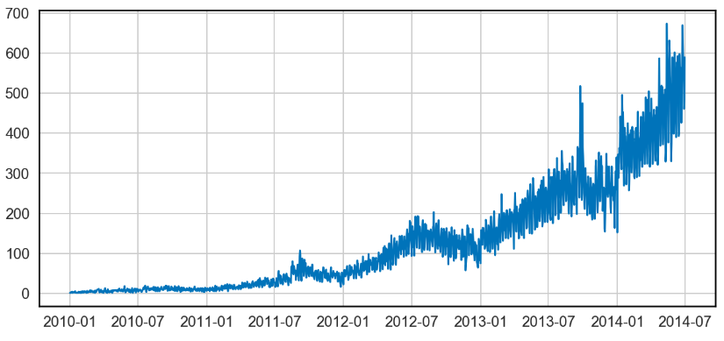
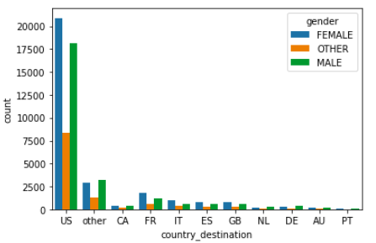
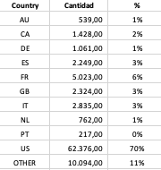
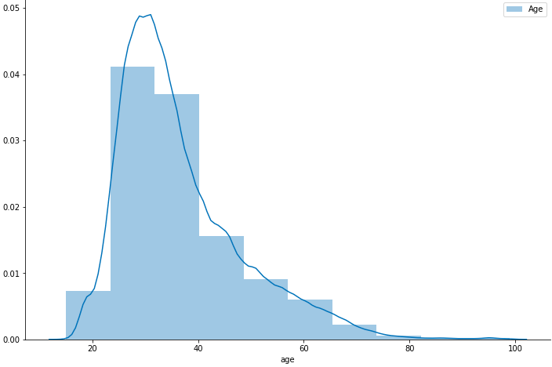
ANALISIS Y VALIDACION
Problema multiclase, la feature a predecir esta altamente desbalanceada
42 % de conversiones (reservas)
70% de las reservas son a US
gender
language
Language: 96% de los usuarios eligen Inglés, seguido por Chino y Francés
No existen correlaciones importantes
Date_account_created
Country_destination
age

Slide 5
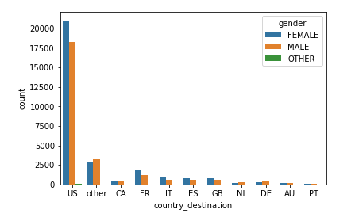
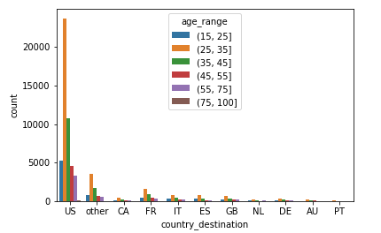
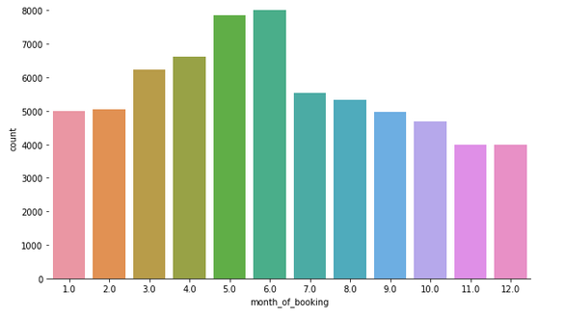
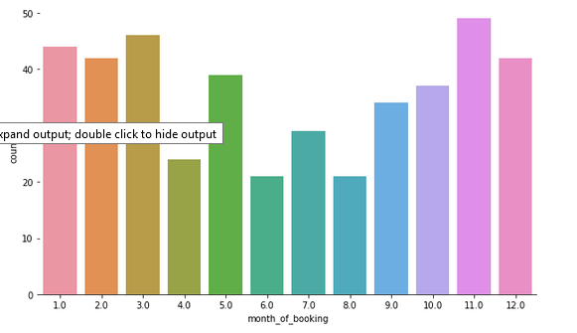
Análisis
de
Destinos
Cantidad de reservas por mes
Cantidad de reservas por mes a Australia

Slide 6
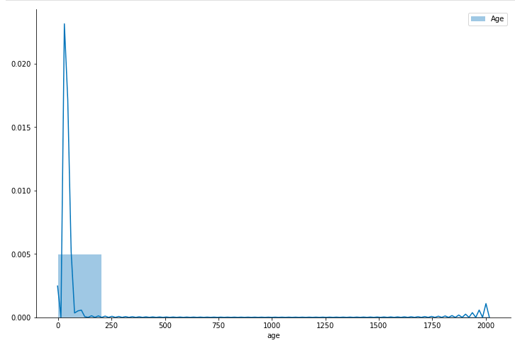
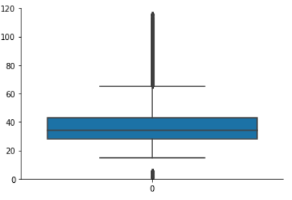
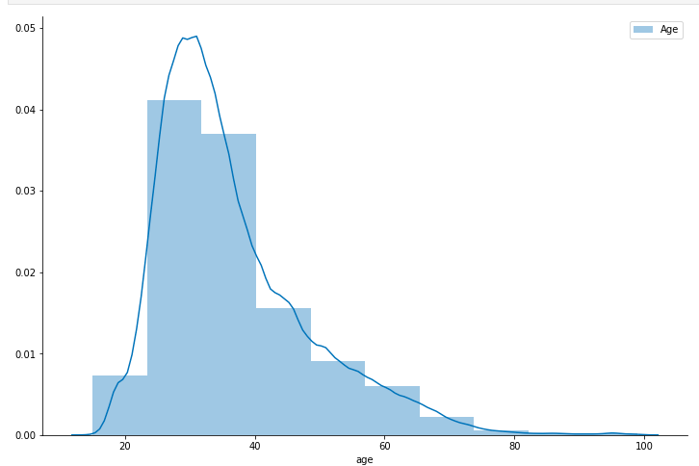
CURACION
Users
age:
40% null – reemplazamos por la media
Eliminamos outliers
Tratamiento de fechas – conversion a epoch
Gender: reemplazamos Unknown (muy baja ocurrencia) por Other
Conversión datos categoricos (LabelEncoder)
Sessions
Conversion de null en action_type y action_detail
User_id null (3%), por lo que decidimos eliminarlo
Sesiones sin duración asignada – reemplazamos por la media

Slide 7
CLUSTERING
Dataset: subset del original
Age, gender, first_device_type, country_destination
Metodos usados
Kmeans
MeanShift
Se corrieron varias iteraciones
Buscando el k óptimo
Normalizando (StandardScale) / sin normalizar
Agregando (y descartando) features

Slide 8
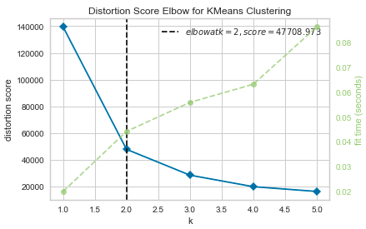
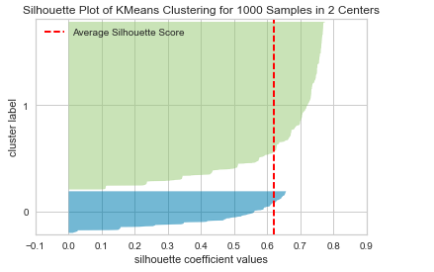
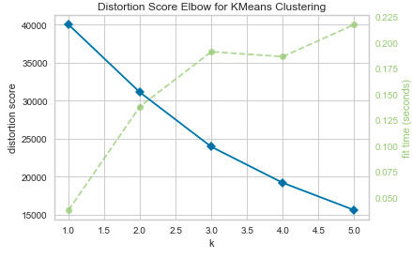
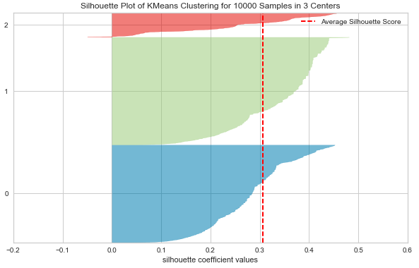

Slide 9
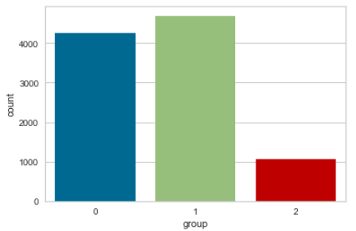

Slide 10
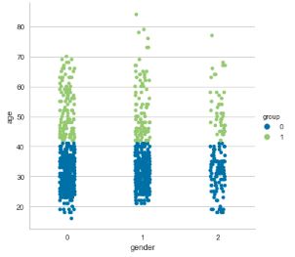
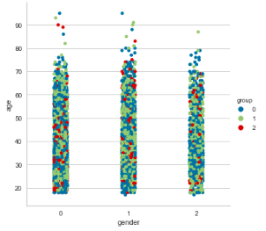
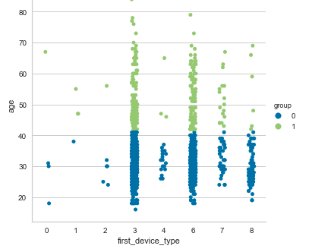
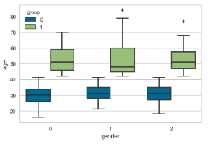
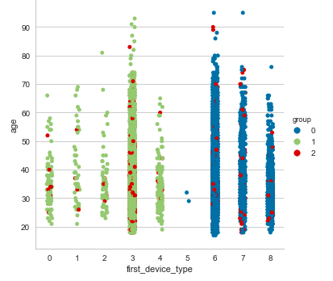
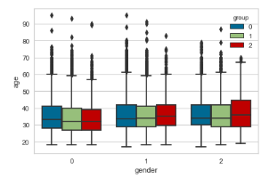
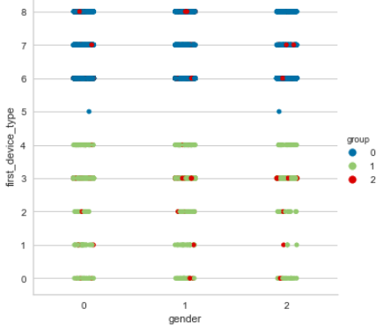
K = 2
K = 3

Slide 11
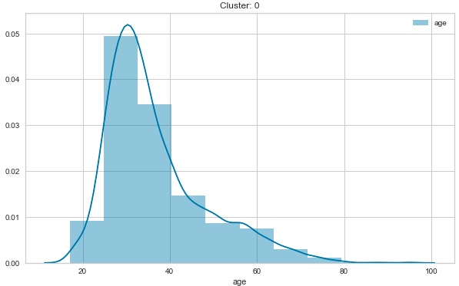
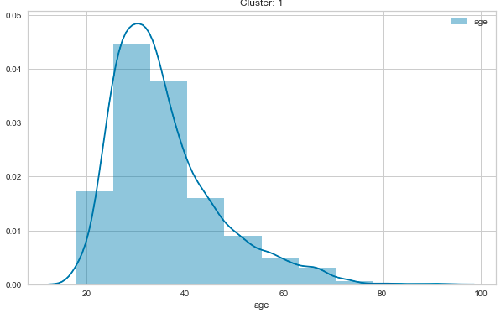
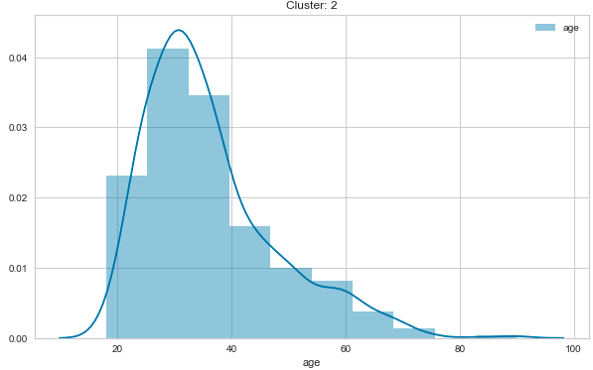
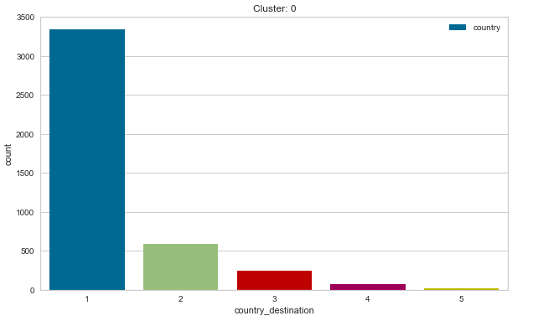
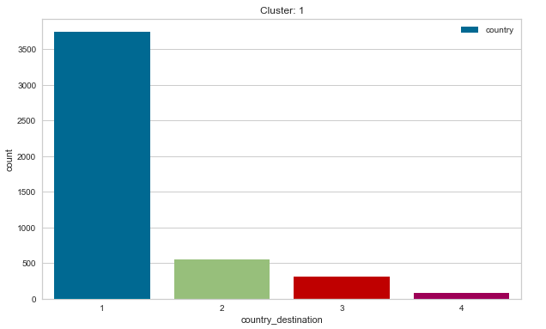
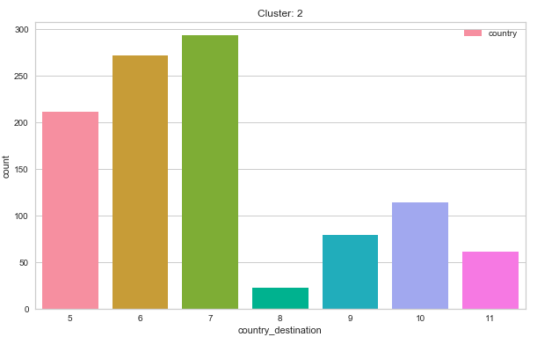
La edad se distribuye uniformemente entre los 3 clusters
El destino, agrupa a los destinos menos frecuentes en el cluster 3

Slide 12
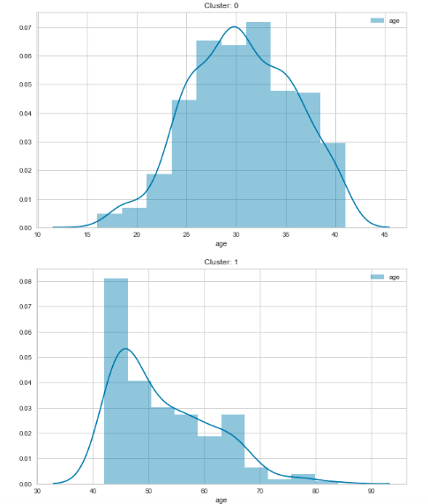
K = 2
K = 3
Distribución de age para k = 2 y k = 3

Slide 13
CONCLUSIONES NO SUPERVISADO
Creo que lo dificil es entender si una clusterización dada sirve o no (más allá del coeficiente)
es dificil visualizar
require mucho conocimiento de negocio
Conviene comenzar con pocas features, las mas relevantes, e ir agregando de a poco.
Como continuar?
Sistema de Recomendaciones

Slide 14

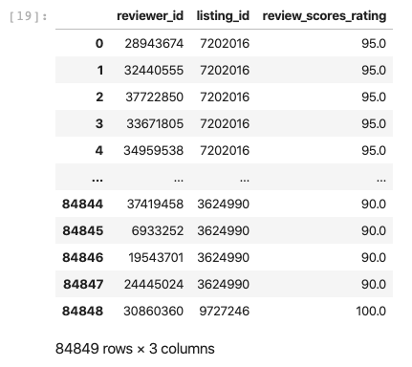
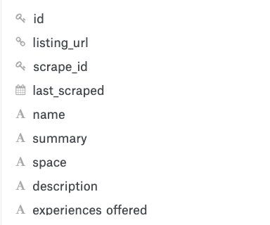
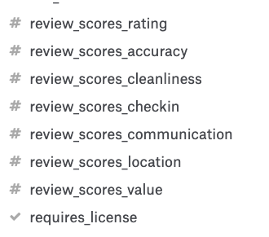
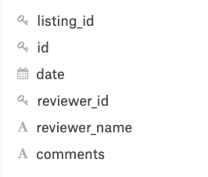
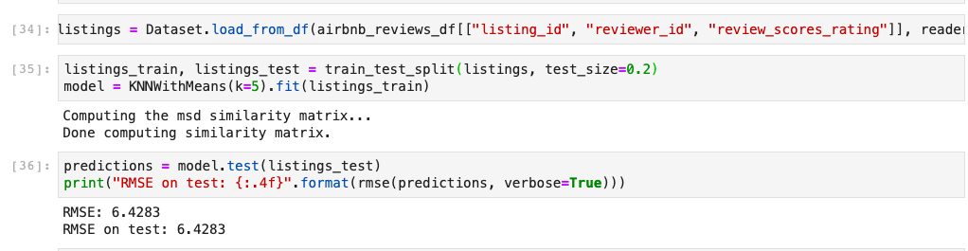
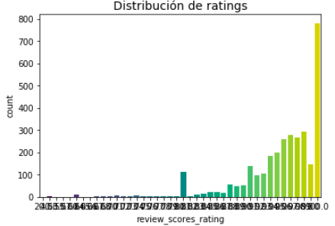
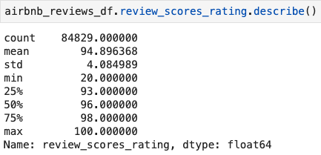
LISTINGS
REVIEW
3.818 listings
84.849 reviews
14.582 reviewers frecuentes (más de 10 reviews)

Slide 15
APRENDIZAJE SUPERVISADO
Multiclase – altamente desbalanceado
Feature Engineering
Sesiones por usuario; duracion promedio de la
sesion por usuario; cantidad de dispositivos por usuario
Aplicamos RandomForest, SGD
No obtuvimos buenos resultados
Utilizamos entonces tecnicas de re-balanceo
En particular BalancedRandomForest
Con alguna leve mejora en la predicción de las clases con menos miembros

Slide 16
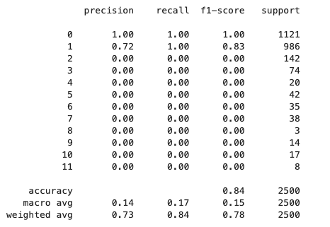
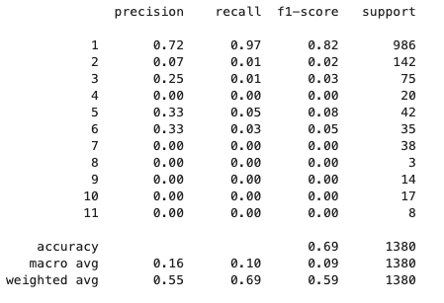
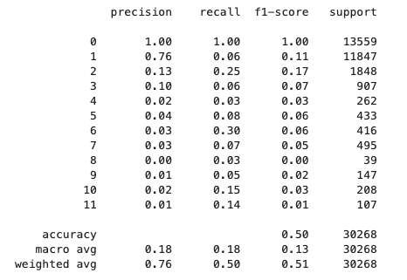
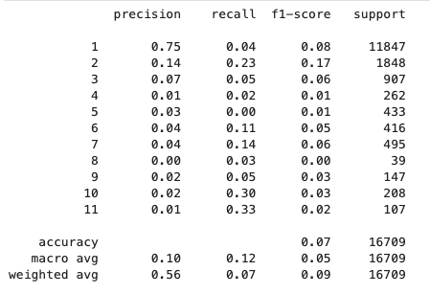
Sin Balancear
Todos los usuarios
Solo usuarios que reservaron
BalancedRandomForest

